Slide 1










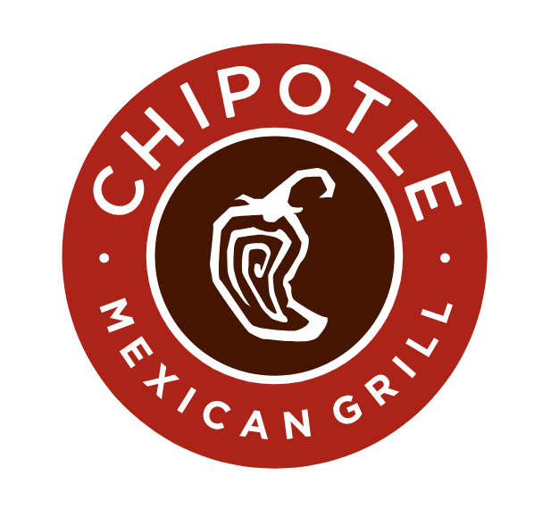
Đề tài:
Phân tích hành vi mua chéo
GVHD : Ths. Hồ Hướng Thiên

Slide 2

Bùi Mai Khanh
Lê Phúc Bảo Ngọc
2254050026
2254052051

Slide 3
1. Mục đích
2. Hướng ứng dụng
3. Phương pháp phân tích
Nội dung :
Nội dung :
4. Nguồn dữ liệu
5. Lý do chọn đề tài
6. Mô tả quá trình phân tích
7. Kết luận và đề xuất

Slide 4
1. Mục đích
Việc giữ chân khách hàng hiện tại và tối đa hóa giá trị trọn đời của họ là điều tối quan trọng. Bán chéo (Cross-selling) mang lại lợi ích kép cho cả doanh nghiệp và khách hàng.

Slide 5


Đối với doanh nghiệp:
Tăng doanh thu => Thiết kế các chương trình khuyến mãi hoặc gợi ý sản phẩm để tăng giá trị đơn hàng.
Cá nhân hóa trải nghiệm khách hàng
Tối ưu hóa danh mục sản phẩm
Dự báo nhu cầu
Giảm chi phí marketing
Xây dựng chiến lược bán hàng hiệu quả hơn

Slide 6


Đối với khách hàng
Tăng tiện ích và tiết kiệm thời gian
Trải nghiệm mua sắm cá nhân hóa
Cơ hội nhận ưu đãi hấp dẫn
Tăng giá trị và hiệu quả sử dụng sản phẩm
Phát hiện nhu cầu tiềm ẩn
Cải thiện sự hài lòng và trung thành

Slide 7


Nhận xét: Phân tích dữ liệu mua chéo không chỉ nhằm tăng doanh số mà còn giúp doanh nghiệp hiểu rõ hơn về hành vi và nhu cầu của khách hàng. Từ đó, nâng cao trải nghiệm mua sắm của khách hàng mang lại sự tiện lợi và tiết kiệm, đồng thời đáp ứng tốt hơn nhu cầu của họ và xây dựng các chiến lược kinh doanh bền vững.

Slide 8
2. Hướng ứng dụng
Áp dụng nhiều lĩnh vực khác nhau, đặc biệt những ngành tập trung vào việc cải thiện trải nghiệm khách hàng và tối ưu hóa doanh thu.
Thương mại điện tử
Chăm sóc sức khỏe
Bán lẻ
Công nghệ và phần mềm
Ngân hàng và tài chính
Giáo dục
Du lịch và khách sạn
Giải trí và truyền thông
Dịch vụ ô tô
Ngành thực phẩm và đồ uống

Slide 9
2. Hướng ứng dụng
Có thể áp dụng trong nhiều lĩnh vực khác nhau, đặc biệt là những ngành tập trung vào việc cải thiện trải nghiệm khách hàng và tối ưu hóa doanh thu.
Kết luận: Đối với nguồn dữ liệu nhóm em đã chọn hiện tại, hướng lĩnh vực nhóm em muốn hướng tới và áp dụng là lĩnh vực thương mại điện tử, bán lẻ và ngành thực phẩm ăn uống
Thương mại điện tử
Chăm sóc sức khỏe
Bán lẻ
Công nghệ và phần mềm
Ngân hàng và tài chính
Giáo dục
Du lịch và khách sạn
Giải trí và truyền thông
Dịch vụ ô tô
Ngành thực phẩm và đồ uống

Slide 10
2. Hướng ứng dụng
Có thể áp dụng trong nhiều lĩnh vực khác nhau, đặc biệt là những ngành tập trung vào việc cải thiện trải nghiệm khách hàng và tối ưu hóa doanh thu.
Về quy mô cửa hàng:
Cửa hàng nhỏ: Tập trung món phổ biến, khuyến mãi nhỏ, tối ưu không gian.
Cửa hàng trung bình: Đẩy mạnh combo nhóm nhỏ, quản lý giờ cao điểm.
Cửa hàng lớn: Thiết kế combo lớn, tập trung vào trải nghiệm nhóm, và sự kiện.
Thương mại điện tử
Chăm sóc sức khỏe
Bán lẻ
Công nghệ và phần mềm
Ngân hàng và tài chính
Giáo dục
Du lịch và khách sạn
Giải trí và truyền thông
Dịch vụ ô tô
Ngành thực phẩm và đồ uống

Slide 11










3. Phương pháp phân tích
Có thể áp dụng trong nhiều lĩnh vực khác nhau, đặc biệt là những ngành tập trung vào việc cải thiện trải nghiệm khách hàng và tối ưu hóa doanh thu.
1. Phân tích dự đoán (Predictive Analysis): Trả lời cho câu hỏi "Điều gì có thể xảy ra?"
Thương mại điện tử
Chăm sóc sức khỏe
Bán lẻ
Công nghệ và phần mềm
2. Phân tích đề xuất (Prescriptive Analysis): Trả lời cho câu hỏi “Chúng ta nên làm gì tiếp theo?”.
Ngân hàng và tài chính
Giáo dục
Du lịch và khách sạn
Giải trí và truyền thông
Dịch vụ ô tô
Ngành thực phẩm và đồ uống

Slide 12
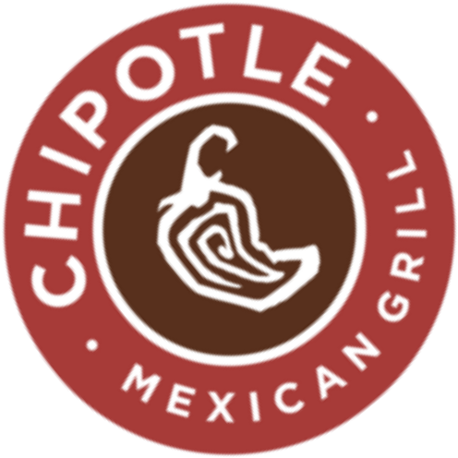
4. Nguồn dữ liệu
- Tập dữ liệu mà nhóm chọn có tên là "Chipottle.tsv" , được lưu trữ trên Kaggle. Nguồn dữ liệu thu thập:
- Chứa thông tin chi tiết về đơn hàng từ một nhà hàng bao gồm ID đơn hàng, số lượng đã đặt, tên món, lựa chọn, giá cả và tổng số
- Bộ dữ liệu gồm doanh số bán hàng trong ngày của Chipotle

Slide 13

5. Lý do chọn đề tài
Tính thực tiễn cao
Xu hướng thời đại
Tính đa ngành
Góp phần nâng cao hiệu quả kinh doanh
Cơ hội nghiên cứu sáng tạo

Slide 14
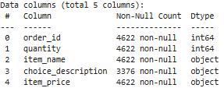
6. Mô tả quá trình phân tích
Mục tiêu: Nắm rõ cấu trúc và nội dung của dữ liệu
1. Dữ liệu gồm 4622 dòng và 5 cột:
I. Khám phá dữ liệu

Slide 15
6. Mô tả quá trình phân tích
2. Bài toán cần phân tích :
Các sản phẩm phổ biến nhất
Các sản phẩm phụ được kết hợp nhiều nhất
Các đơn hàng có xu hướng mua lặp lại cùng một sản phẩm với số lượng lớn.
I. Khám phá dữ liệu

Slide 16
6. Mô tả quá trình phân tích
3. Các biến quan tâm:
Tạo thêm 1 số biến
- order_id
- quantity
* Danh sách sản phẩm trong từng đơn hàng
- item_name
- item_price
- choice_description
* Tần suất xuất hiện (frequency)
* Doanh thu theo cặp sản phẩm:
I. Khám phá dữ liệu

Slide 17
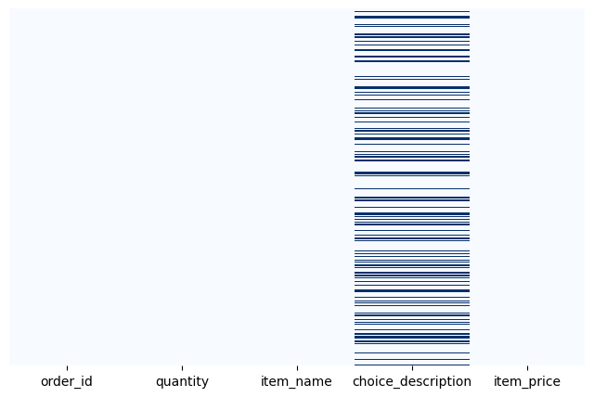
II. Tiền xử lý dữ liệu
Mục tiêu: Làm sạch dữ liệu để phục vụ cho việc phân tích.
Phát hiện và giải pháp:
Kiểm tra missing data

Slide 18

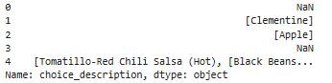
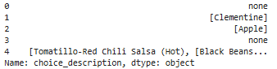
- Dữ liệu thiếu:
before
after

Slide 19
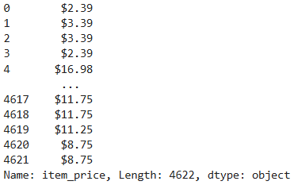
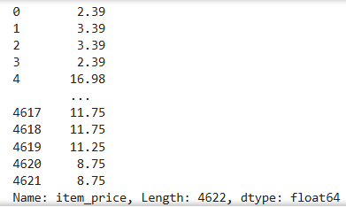
- Dữ liệu cần xử lý:
after
before

Slide 20

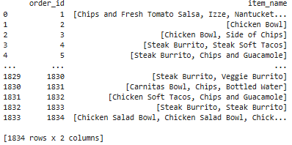
III. Tổng hợp dữ liệu
1. Nhóm dữ liệu theo order_id, tạo danh sách các sản phẩm trong từng đơn hàng.

Slide 21
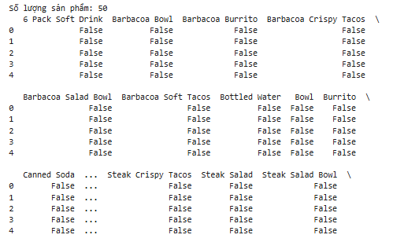

III. Tổng hợp dữ liệu
2. Tạo ma trận mua chéo
Mục tiêu: Biểu diễn sự đồng xuất hiện của các sản phẩm trong các giao dịch.

Slide 22

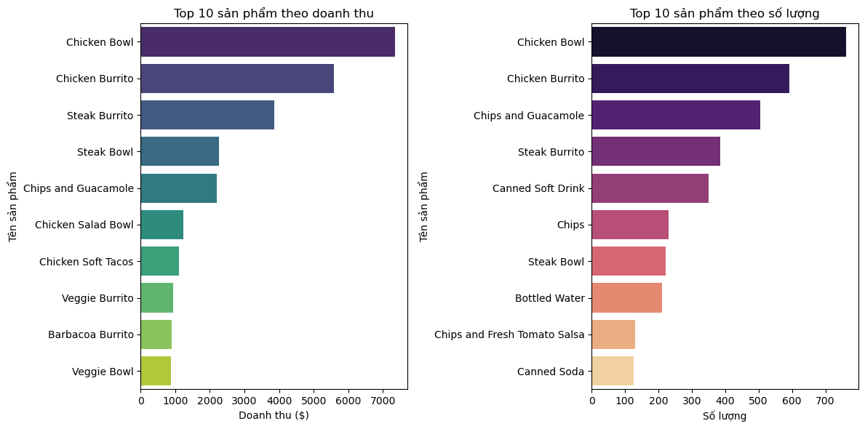
3. Tính tổng số lượng và doanh thu cho từng sản phẩm
Top 10 sản phẩm
theo doanh thu
theo số lượng

Slide 23
3. Tính tổng số lượng và doanh thu cho từng sản phẩm
Nhận xét tổng quan:
theo doanh thu
theo số lượng
Doanh thu tập trung nhiều vào các món chính như Chicken Bowl và Chicken Burrito, chiếm phần lớn tổng doanh thu của top 10.
Các món ăn phụ và nước giải khát đóng vai trò bổ trợ, có giá trị trung bình thấp nhưng hỗ trợ tăng doanh thu tổng thể.

Slide 24
3. Tính tổng số lượng và doanh thu cho từng sản phẩm
Nhận xét tổng quan:
theo doanh thu
theo số lượng
Các món chính vẫn duy trì vị trí hàng đầu, nhưng nhóm sản phẩm giá trị thấp (đồ uống, đồ ăn nhẹ) chiếm phần lớn số lượng tiêu thụ.
Chiến lược thúc đẩy các món ăn chính kết hợp với món phụ có thể tối ưu hóa cả doanh thu lẫn số lượng.

Slide 25
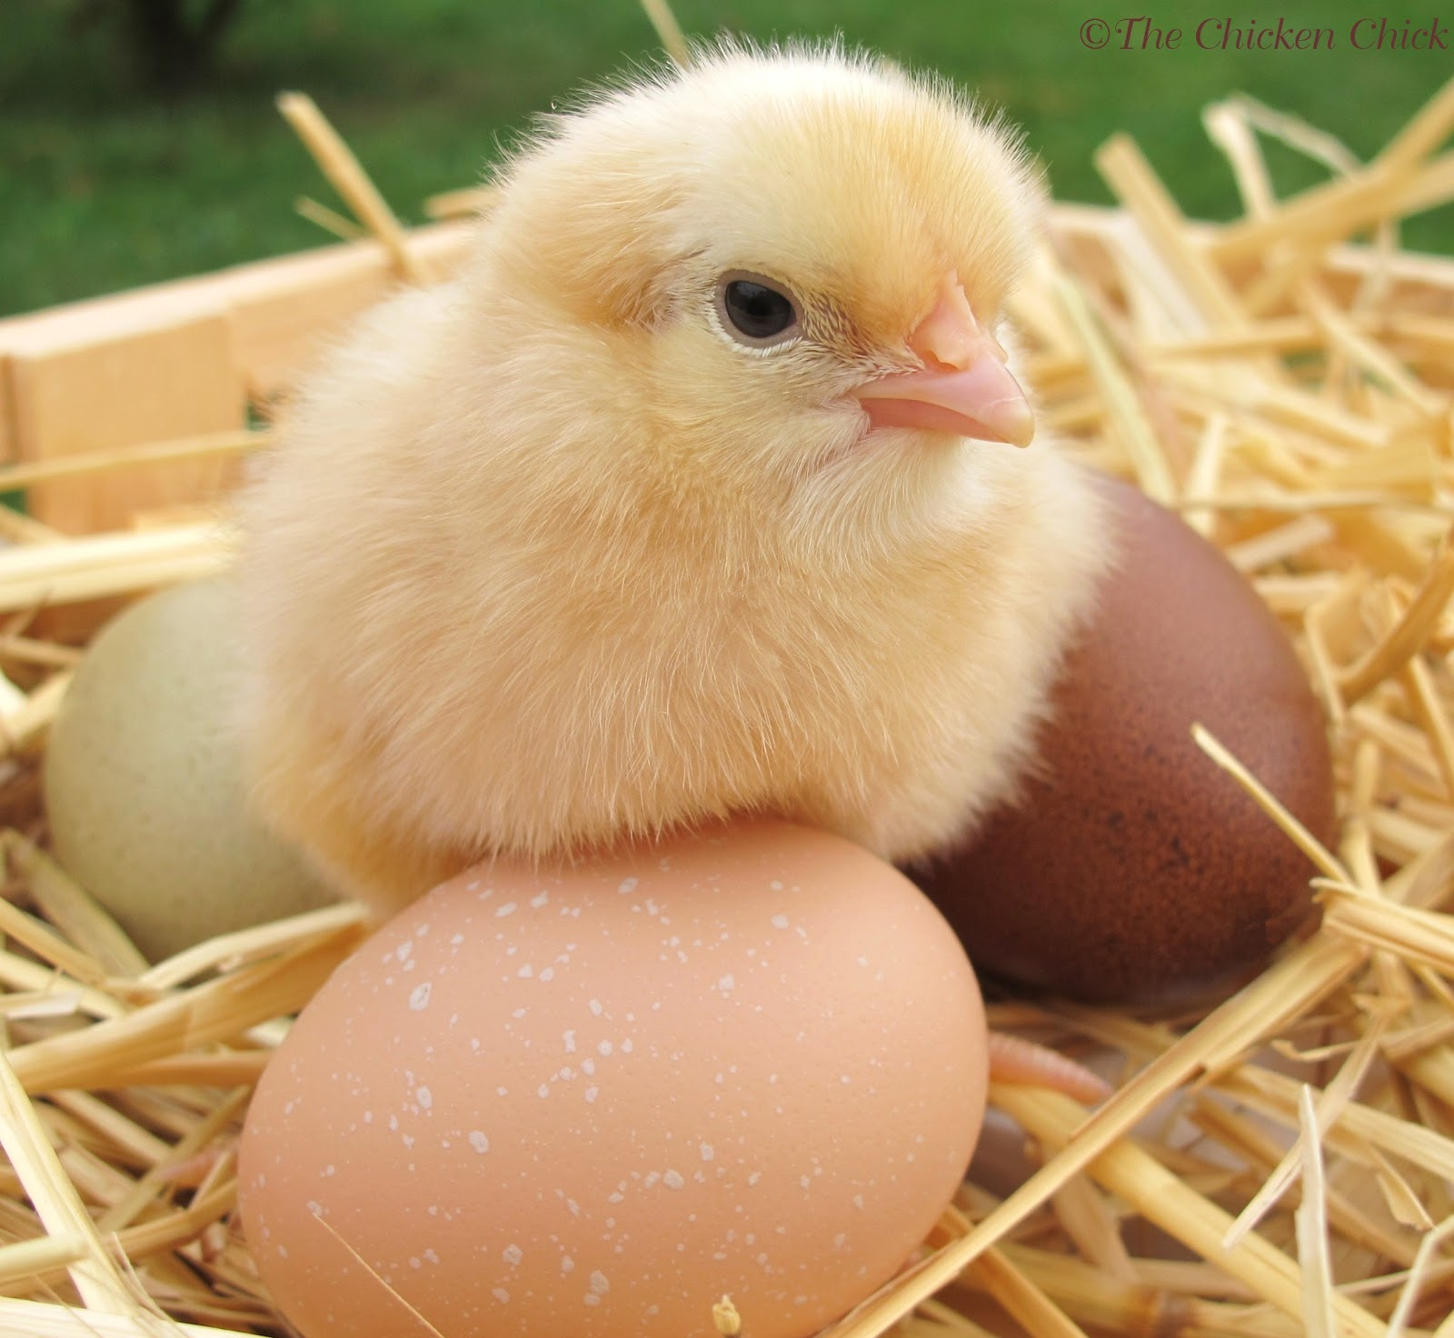
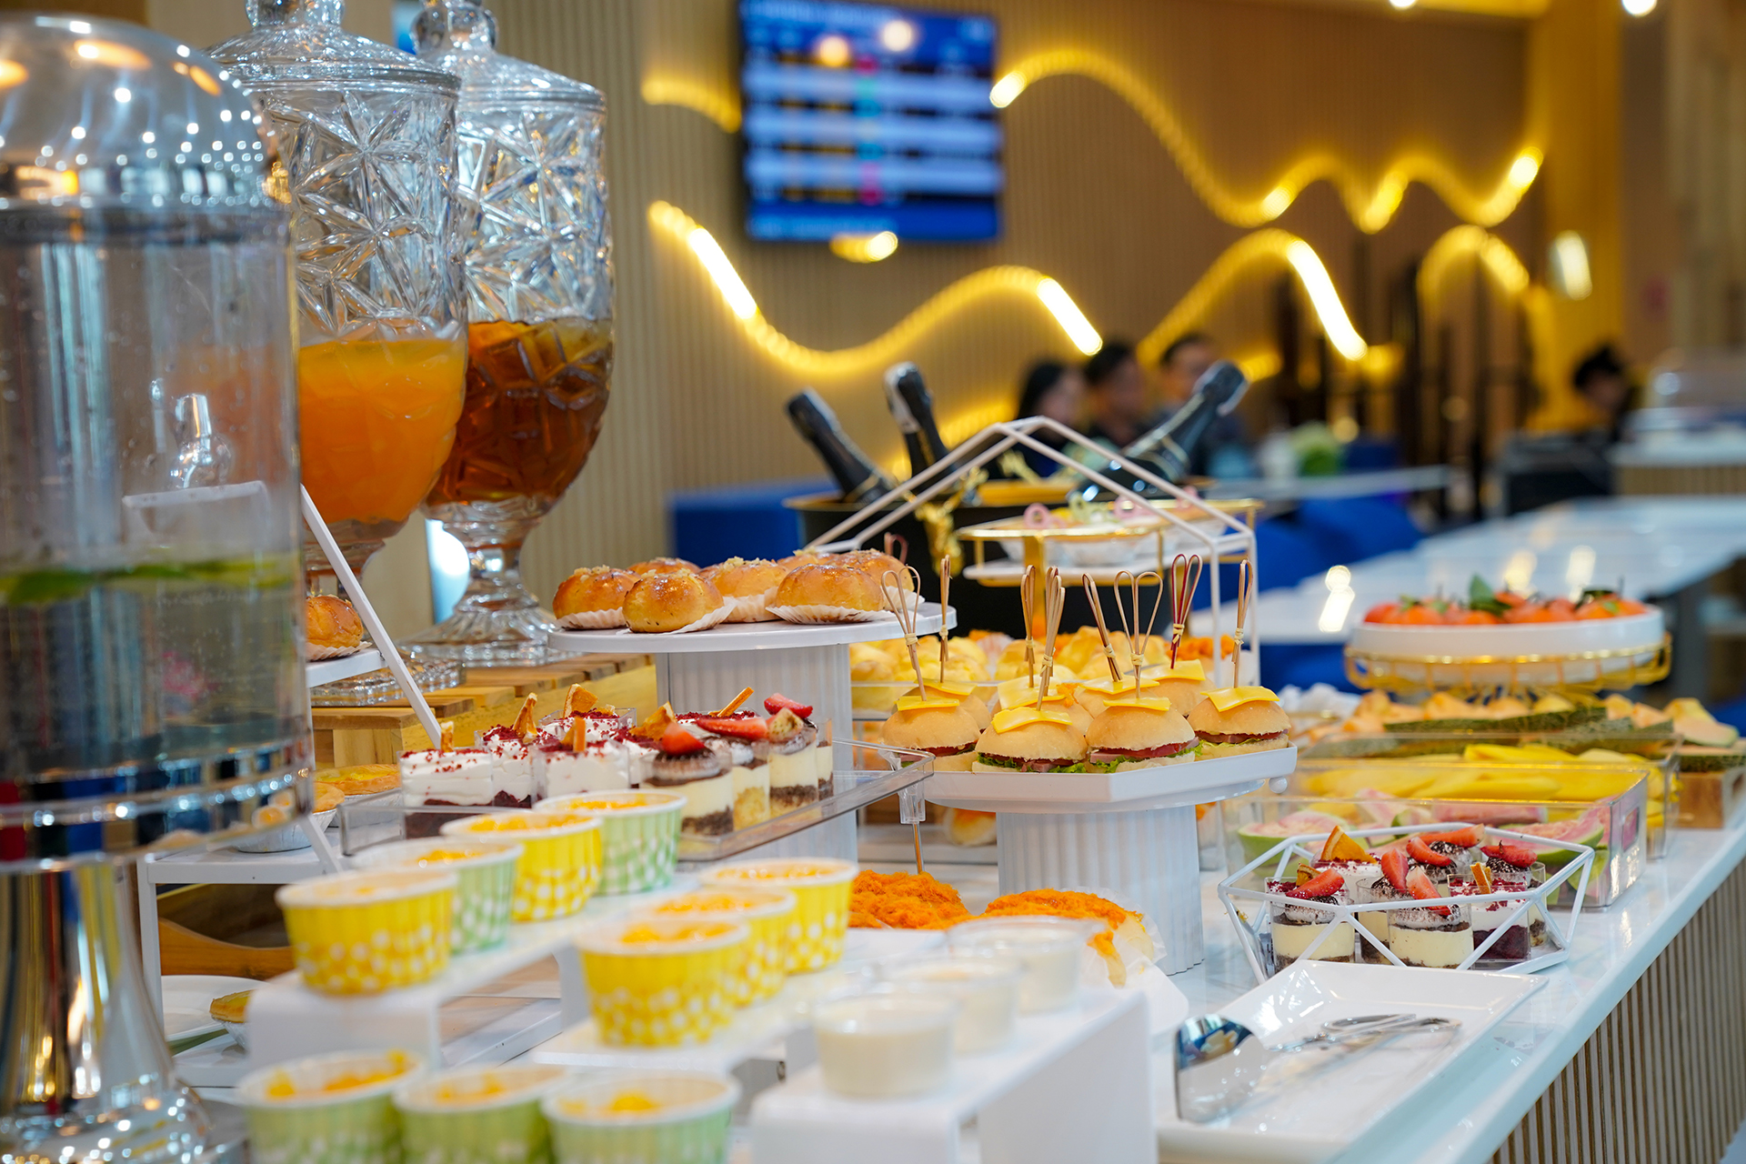
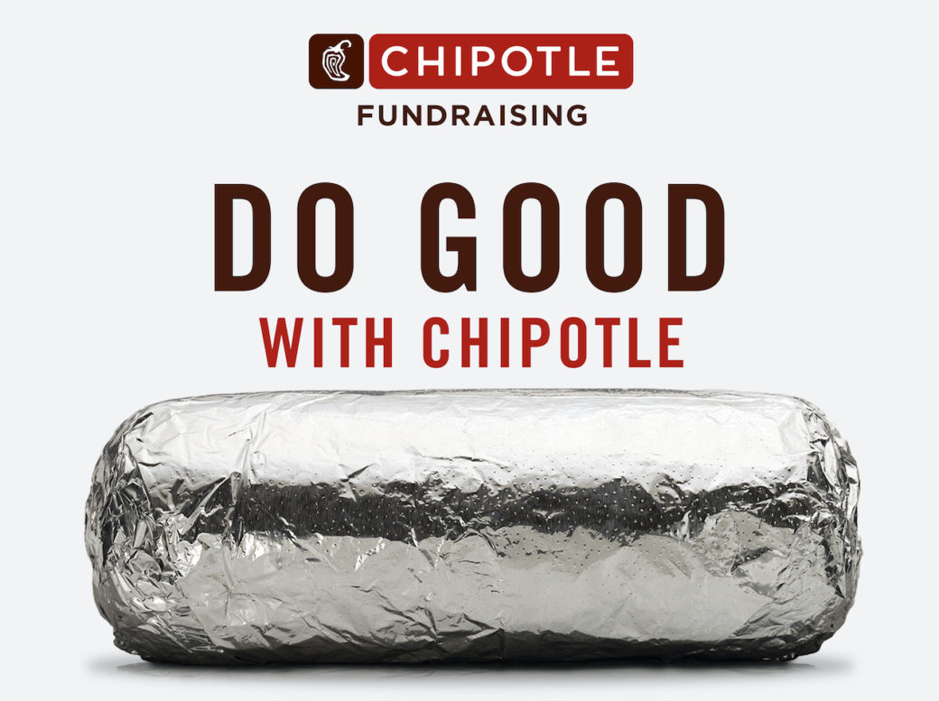
Kết luận và đề xuất
1. Phát triển thêm các sản phẩm từ gà (Chicken Bowl, Chicken Burrito)
2. Tăng cường bán kèm đồ uống và món phụ
3. Xem xét quảng bá các món khác

Slide 26
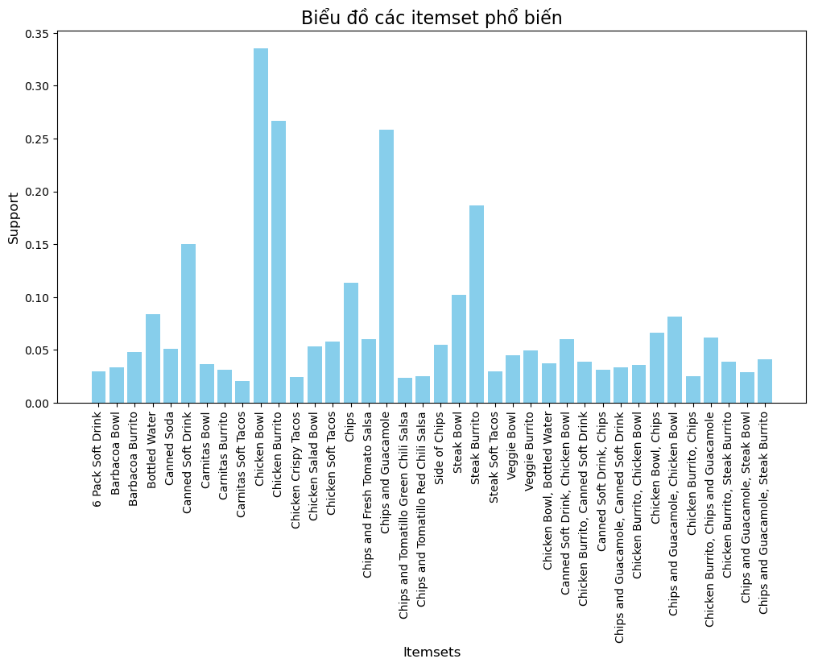
IV. Phân tích dữ liệu
Khai phá các tập phổ biến (Frequent Itemsets)
Mục tiêu: Tìm các tập hợp sản phẩm thường xuyên được mua cùng nhau.
1. Áp dụng thuật toán Apriori:
Notes:
Nhận xét:

Slide 27
IV. Phân tích dữ liệu
Khai phá các tập phổ biến (Frequent Itemsets)
Nhận xét:
Itemset phổ biến nhất:
"Chicken Bowl" (khoảng 0.35)
Itemset ít phổ biến hơn:
"6 Pack Soft Drink" hoặc "Bottled Water"
Các tổ hợp itemsets đặc biệt:
"Chips and Guacamole"
"Chicken Bowl", "Chips and Guacamole" có thể là sản phẩm chủ lực
Notes:
Nhận xét:

Slide 28
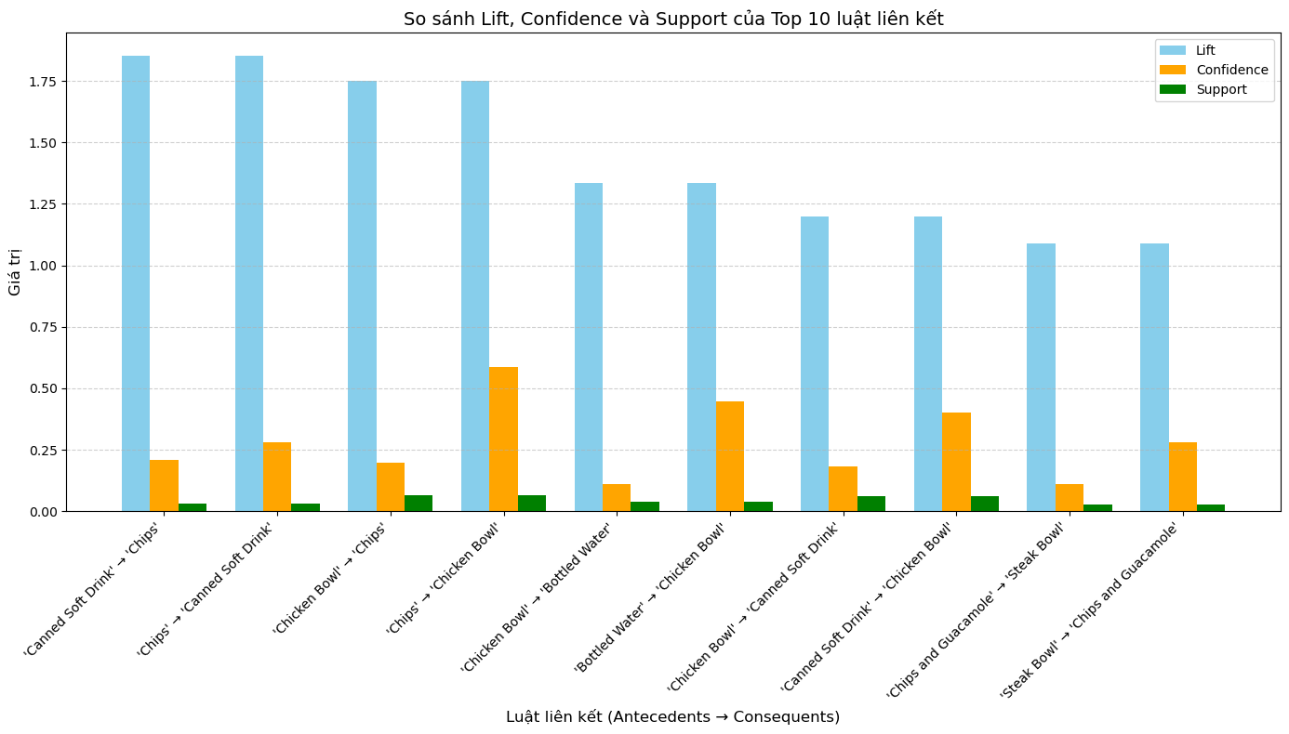
2. Lấy các tập phổ biến và số lần xuất hiện
Tóm lại: - Canned Soft Drink và Chips là cặp món liên kết mạnh mẽ nhất. - Chicken Bowl là món chính phổ biến, có liên kết tốt với cả Chips và đồ uống. - Các luật với Bottled Water cũng đáng chú ý, đặc biệt cho nhóm khách hàng quan tâm đến sức khỏe. →Đẩy mạnh bán chéo các món phổ biến với luật liên kết có Lift cao.

Slide 29
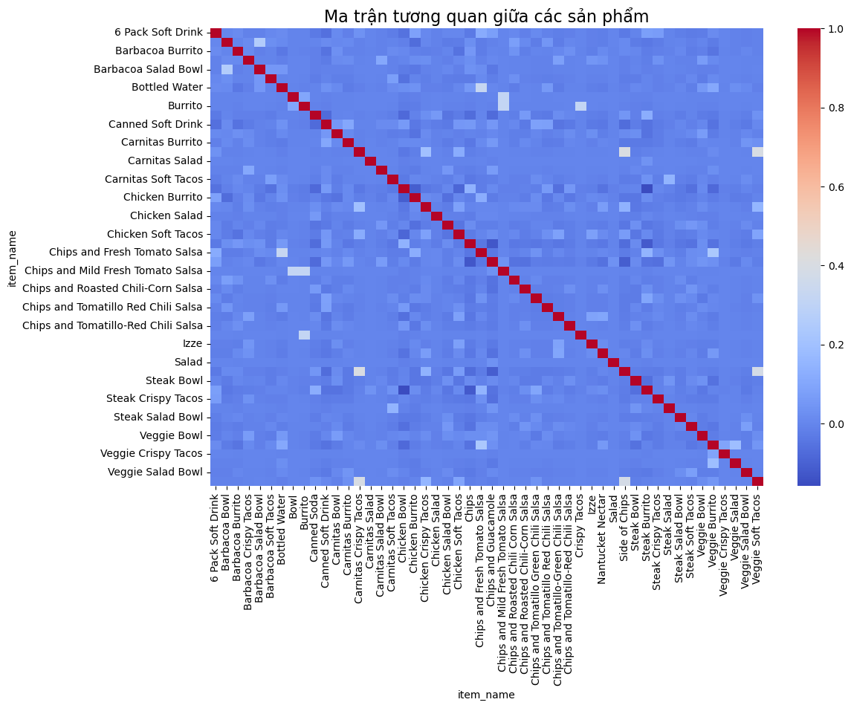
3. Tạo danh sách sản phẩm trong từng đơn hàng
Nhận xét:
Biểu đồ này rất hữu ích để phân tích hành vi mua hàng và nhận biết các sản phẩm thường được mua cùng nhau.
Có một số sản phẩm có mối tương quan cao, đặc biệt là những sản phẩm thuộc cùng danh mục.

Slide 30
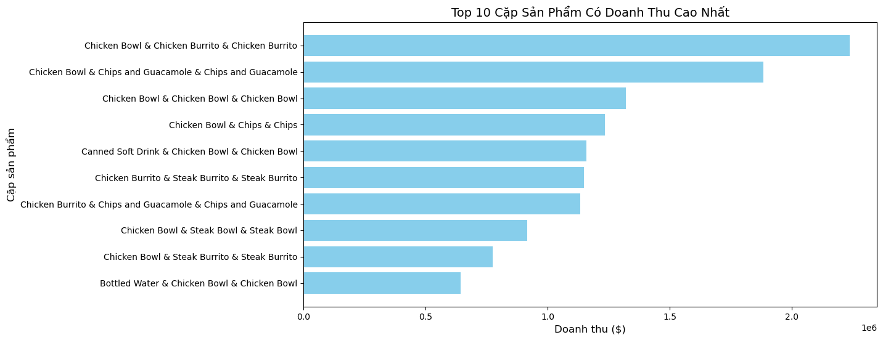
4. Tạo doanh thu theo cặp sản phẩm
Gợi ý
- Tập trung vào món chính
- Chiến lược upsell và combo - Tăng trải nghiệm khách hàng

Slide 31


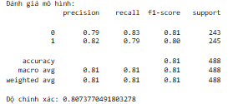
5. Tạo dữ liệu dự đoán, huấn luyện mô hình Logistic Regression
Mục đích: Tạo dữ liệu dự đoán, chú ý tới những dữ liệu riêng lẻ có lượt bán và doanh thu cao, huấn luyện mô hình, thử nghiệm xem sản phẩm đó có hay được mua chung với các sản phẩm khác cũng có doanh thu hoặc số lượng bán ra cao hay không
Xác định 15 sản phẩm có tác động tới biến dự đoán
a. Chicken bowl

Slide 32
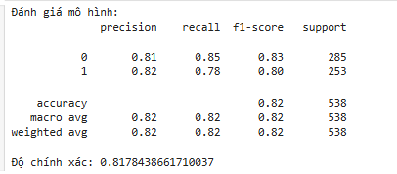
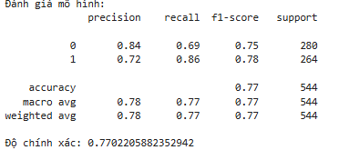
5. Tạo dữ liệu dự đoán, huấn luyện mô hình Logistic Regression
c. Chips & Guacamole
b. Chicken Burrito

Slide 33
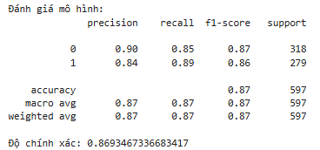
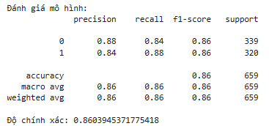
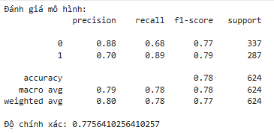
5. Tạo dữ liệu dự đoán, huấn luyện mô hình Logistic Regression
d. Steak Burrito
e. Steak Bowl
f. Canned Soft Drink

Slide 34
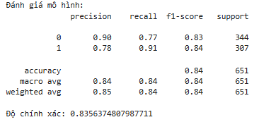
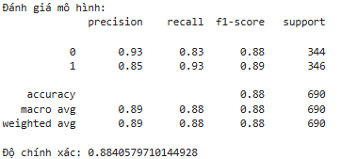
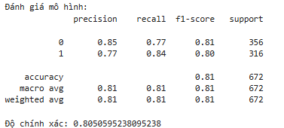
g. Chips
i. Chips&Fresh Tomato Salsa
h. Bottled Water

Slide 35
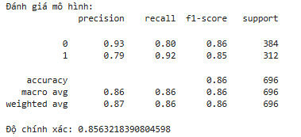
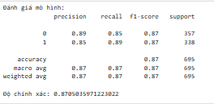
k. Chicken Salad Bowl
j. Canned Soda

Slide 36
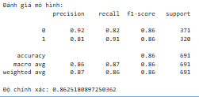
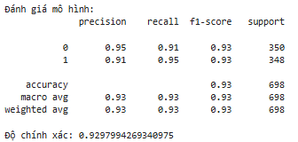
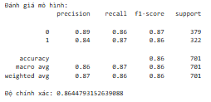
Chicken Soft Tacos
Veggie Burrito
l.
m.
n.
Veggie Bowl

Slide 37
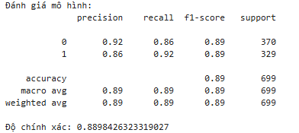
o. Barbacoa Burrito

Slide 38

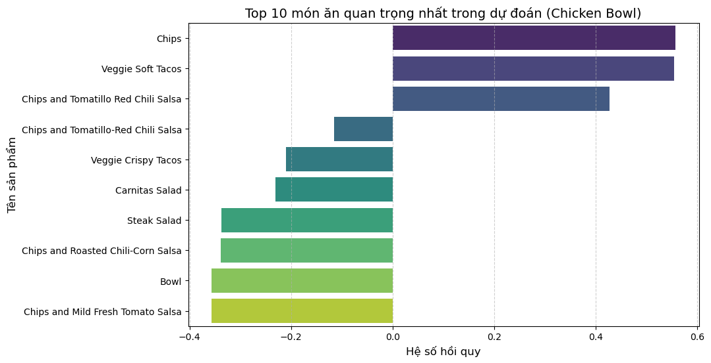
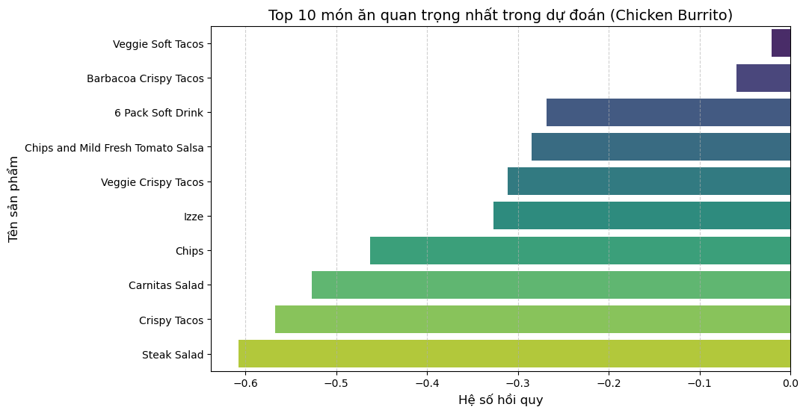
Chicken bowl
Chicken Burrito
V. Trực quan hóa dữ liệu

Slide 39
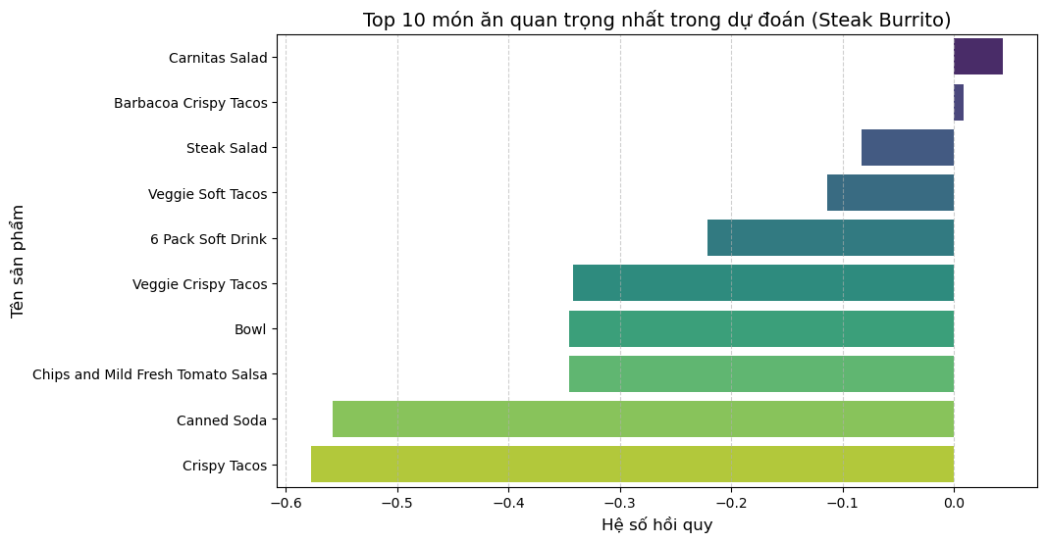
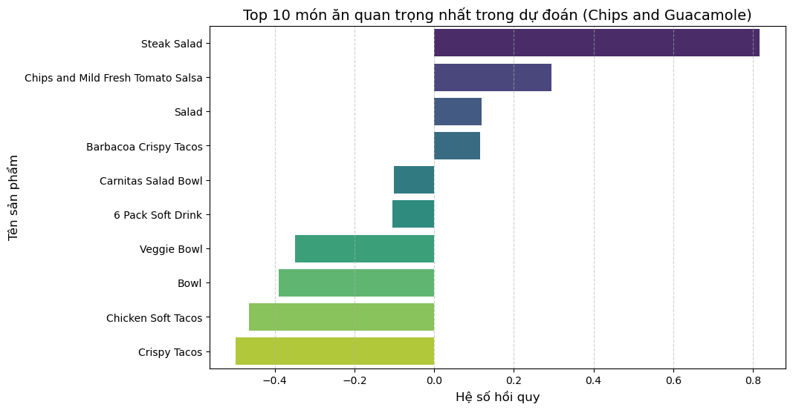
Chips & Guacamole
Steak Burrito

Slide 40
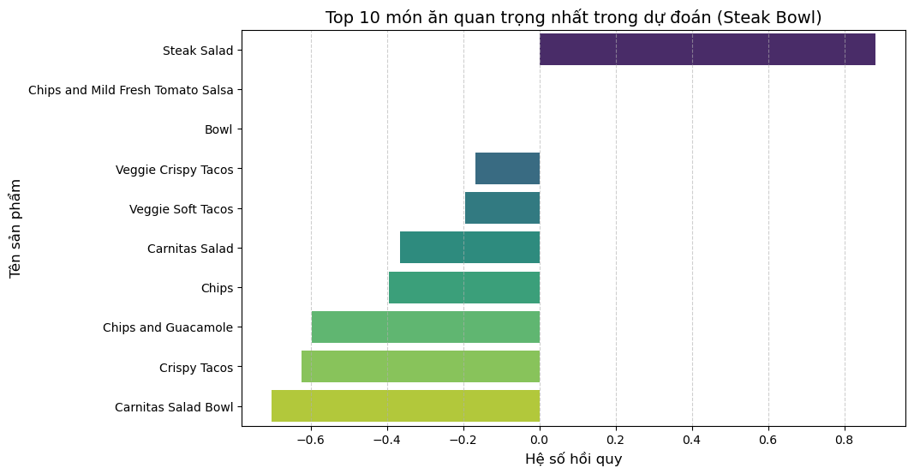
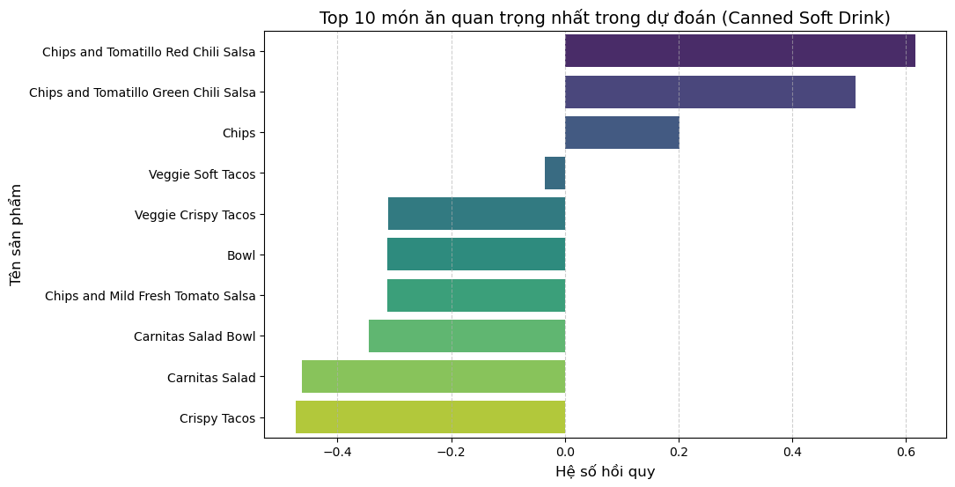
Steak Bowl
Canned Soft Drink

Slide 41
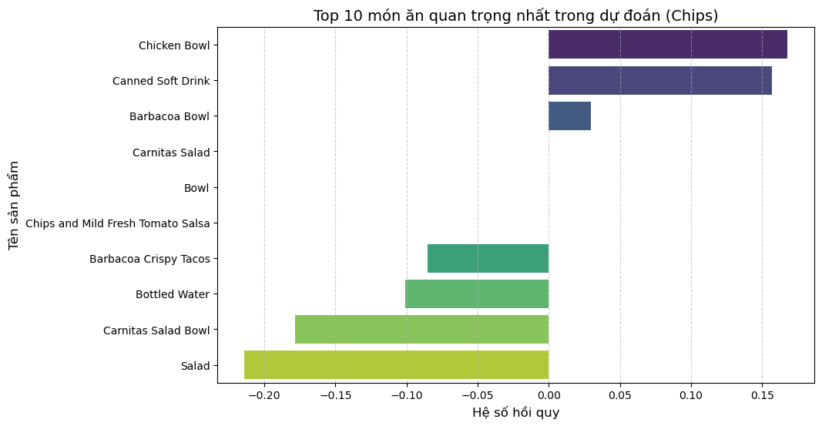
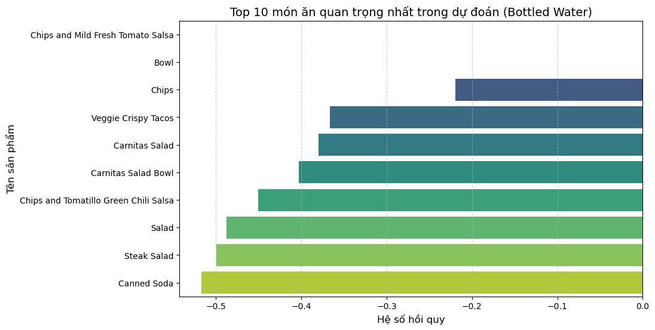
Chips
Bottled Water

Slide 42
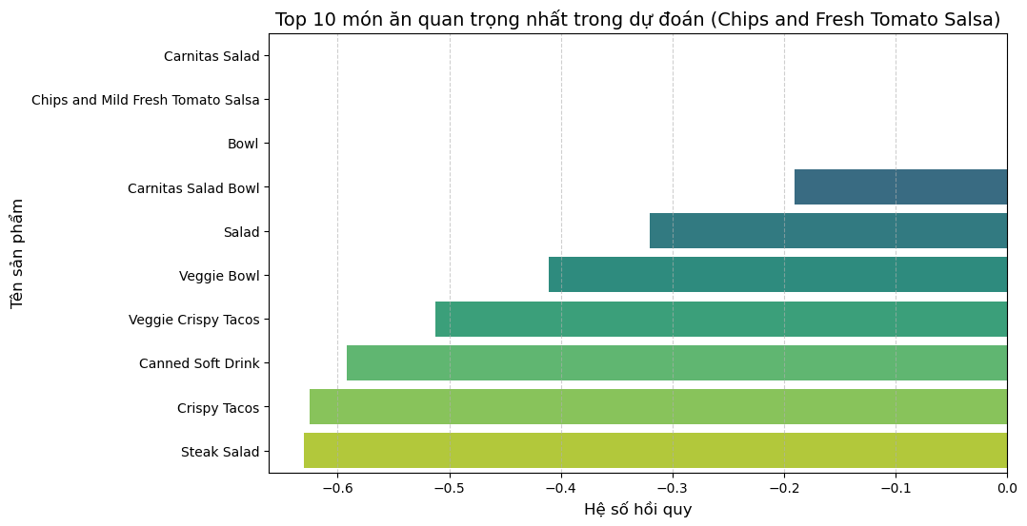
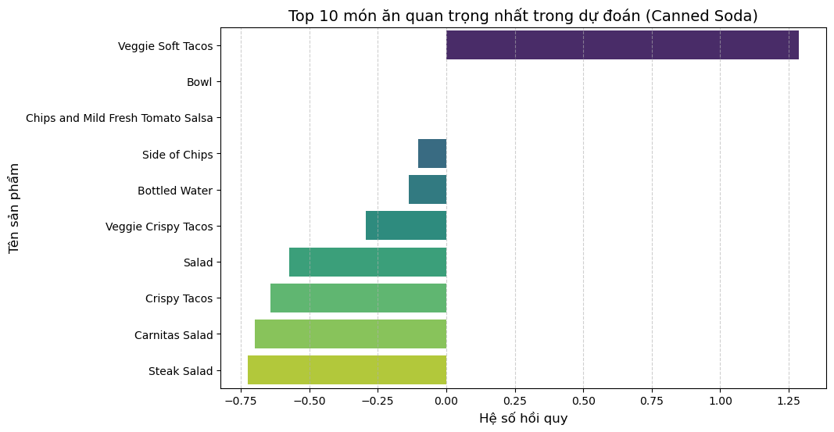
Canned Soda
Chips & Fresh Tomato Salsa

Slide 43
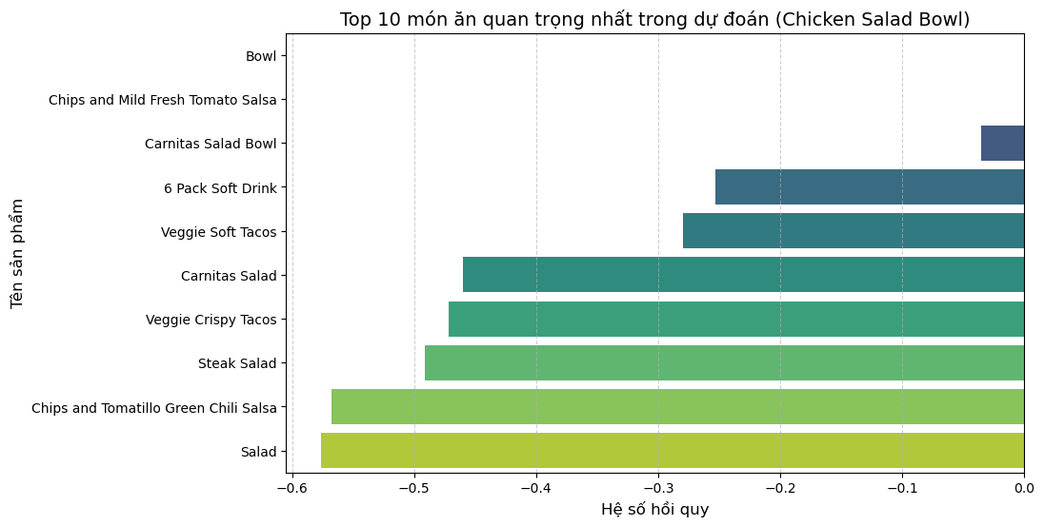
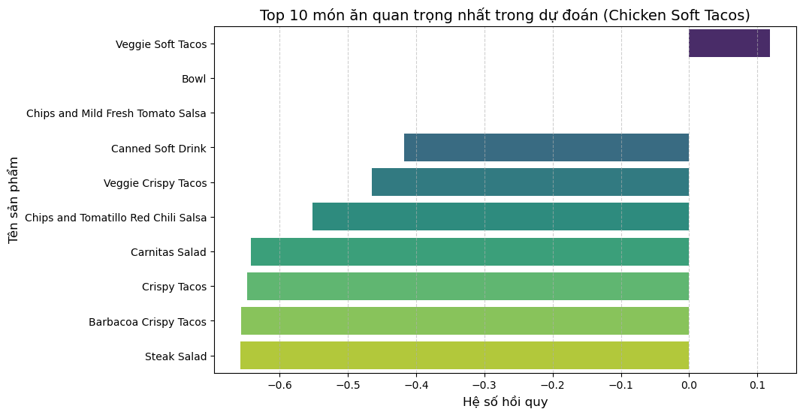
Chicken Soft Tacos
Chicken Salad Bowl

Slide 44
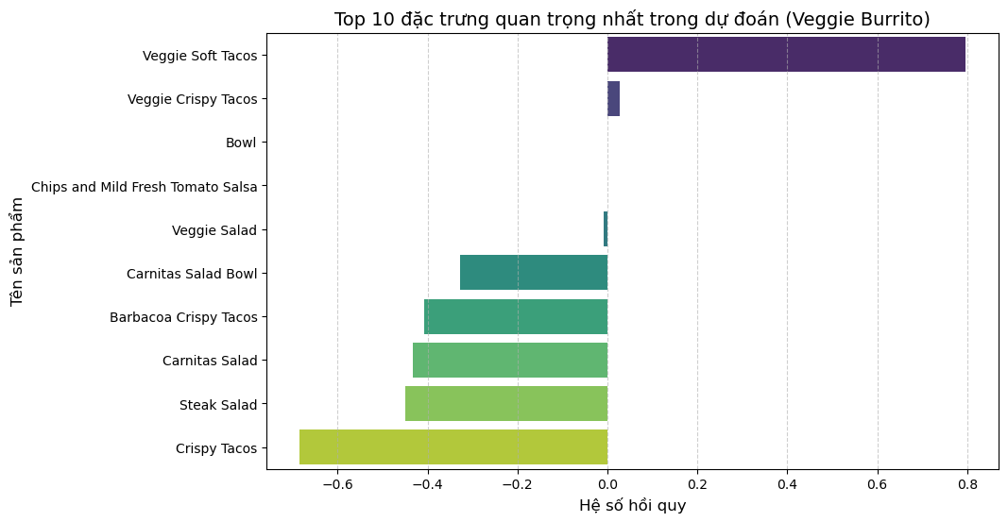
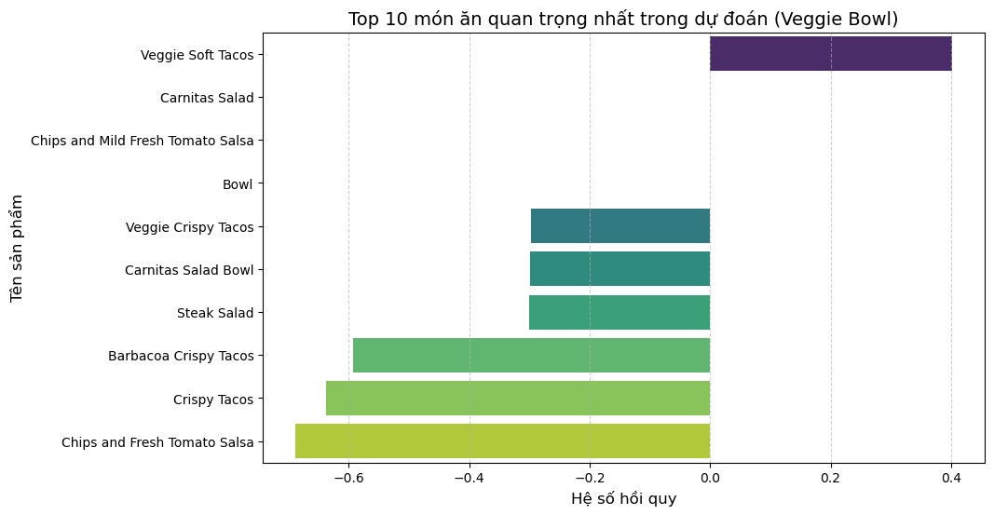
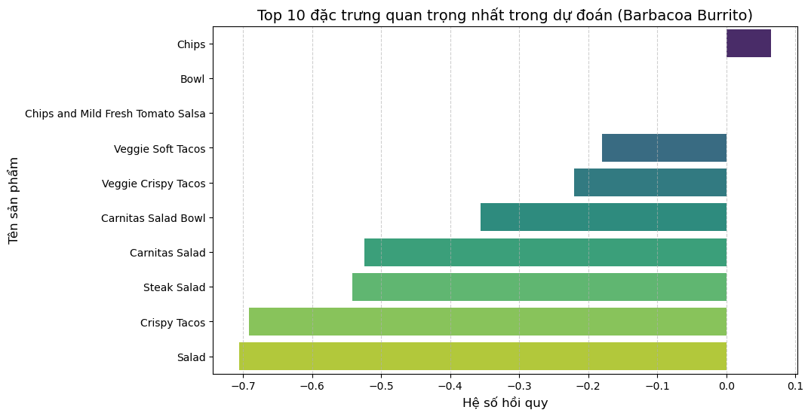
Veggie Bowl
Veggie Burrito
Barbacoa Burrito

Slide 45
** Combo dựa trên hành vi mua chéo tích cực
1. Combo "Tăng cường trải nghiệm":
- Chicken Bowl + Chips + Canned Soft Drink/Veggie Soft Tacos
7.Đề xuất & Kết luận :
- Steak Bowl + Chips + Bottled Water

Slide 46
** Combo dựa trên hành vi mua chéo tích cực
2. Combo "Thỏa mãn vị giác": - Chicken Bowl + Chips and Guacamole + Canned Soda
3. Combo "Đặc biệt lành mạnh": - Veggie Soft Tacos + Veggie Bowl + Bottled Water
7.Đề xuất & Kết luận :
4. Combo "Năng động": - Chicken Burrito/Steak Burrito + Canned Soda + Chips and Tomatillo Red Chili Salsa

Slide 47
1. Combo "Siêu kích thích vị giác": - Steak Bowl + Chips and Guacamole + Canned Soda
2. Combo "Đậm đà bất ngờ": - Barbacoa Burrito + Chips and Guacamole/ Chips and Mild Fresh Tomato Salsa + Bottled Water
3. Combo "Truyền thống cải tiến": - Chicken Salad Bowl + Chips and Tomatillo Green Chili Salsa + Canned Soft Drink
- Crispy Tacos + Chips + Bottled Water
Món ăn ảnh hưởng
** Combo nhắm đến lợi nhuận cao:

Slide 48
** Combo giảm thiểu món có tác động tiêu cực
1. Combo điều chỉnh:
- Canned Soft Drink + Chicken Bowl + Veggie Crispy Tacos - Steak Salad + Veggie Burrito + Chips
2. Combo thay thế:
- Veggie Soft Tacos + Canned Soda + Chips - Chicken Salad Bowl + Chips and Tomatillo Green Chili Salsa
Món ăn ảnh hưởng

Slide 49
** Combo giảm thiểu món có tác động tiêu cực
3. Gợi ý chiến lược quảng bá
a. Combo theo khung giờ: - Bữa trưa: Chicken Burrito + Chips + Bottled Water/ Canned Soft Drink - Bữa tối: Steak Bowl + Chips and Guacamole + Canned Soft Drink
Món ăn ảnh hưởng

Slide 50
** Combo giảm thiểu món có tác động tiêu cực
3. Gợi ý chiến lược quảng bá
c. Combo theo mùa: - Hè mát lạnh: Canned Soft Drink + Chips and Mild Fresh Tomato Salsa + Chicken Salad Bowl.
*Kết luận:
Hiệu suất mô hình: Logistic regression hoạt động hiệu quả trong phân tích hành vi mua chéo, với độ chính xác từ 77% đến 93%. Các kết quả chỉ ra mối quan hệ mạnh mẽ giữa các sản phẩm, giúp xác định các combo tối ưu.
Món ăn ảnh hưởng

Slide 51

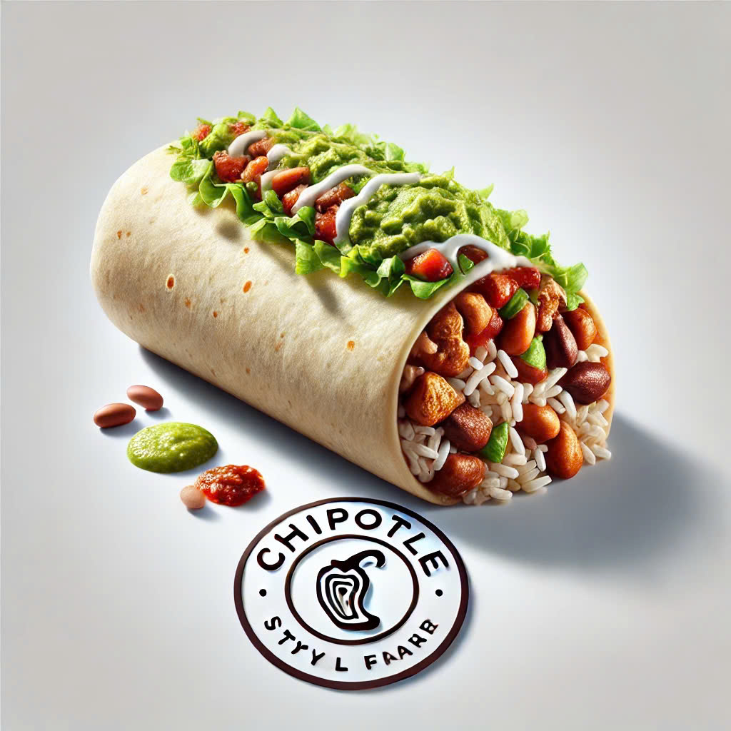
*Kết luận:
Hiệu suất mô hình: Logistic regression hoạt động hiệu quả trong phân tích hành vi mua chéo, với độ chính xác từ 77% đến 93%. Các kết quả chỉ ra mối quan hệ mạnh mẽ giữa các sản phẩm, giúp xác định các combo tối ưu.
Chiến lược thiết kế combo: - Tập trung vào các combo có liên kết mạnh mẽ như Chicken Bowl + Chips, Veggie Soft Tacos + Veggie Bowl để tối ưu doanh thu.
- Tập trung quảng bá combo có Chips và Canned Soft Drink (hoặc Bottled Water).
- Tận dụng combo giảm thiểu ảnh hưởng của các sản phẩm có tác động tiêu cực như Crispy Tacos hay Steak Salad.
Tối ưu doanh số

Slide 52
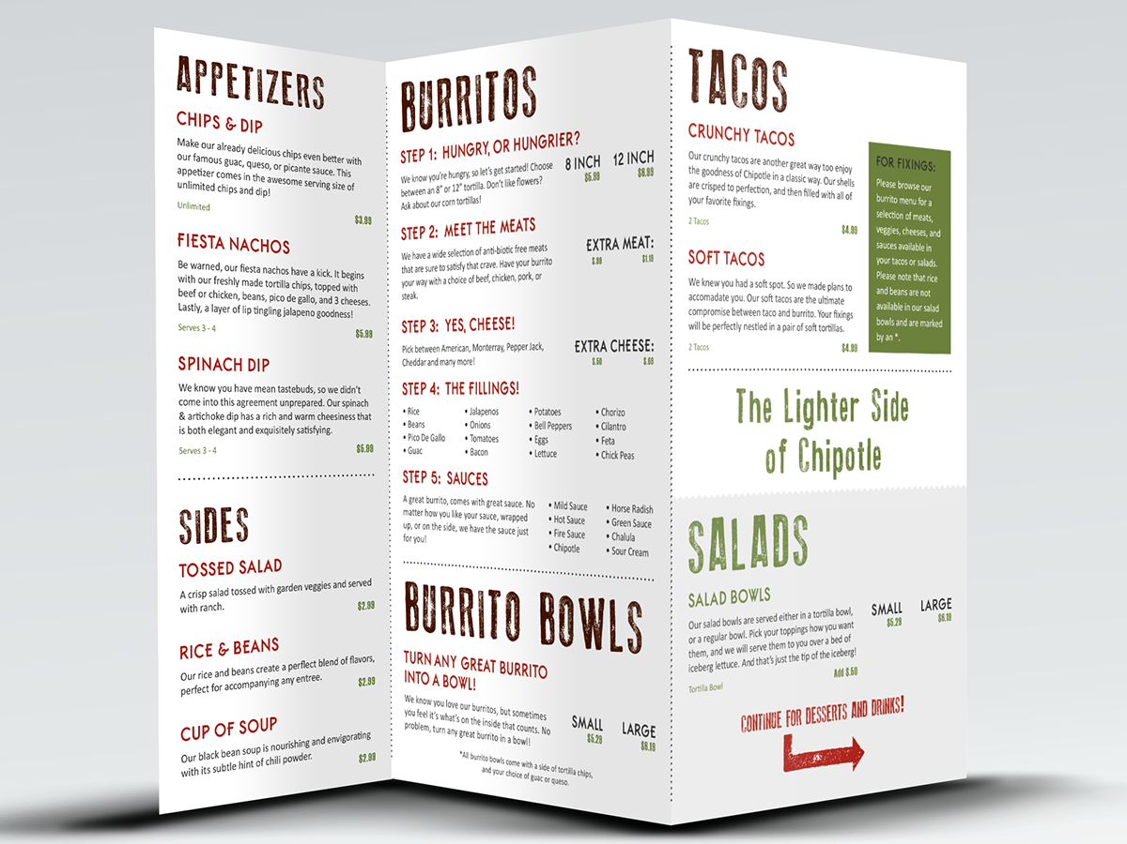

Chiến lược phát triển thực đơn:
Đa dạng hóa món ăn để giảm cạnh tranh nội bộ (ví dụ: thêm các thành phần đặc biệt cho Chicken Salad Bowl).
Cải thiện món có tác động tiêu cực để gia tăng hiệu quả mua hàng chéo.
Ứng dụng thực tế: Các đề xuất có thể áp dụng trực tiếp để tăng doanh thu và cải thiện trải nghiệm khách hàng thông qua các combo tối ưu và chiến lược khuyến mãi phù hợp.

Slide 53


